Slide 1
Clinic Management System Software Engineering Midterm Presentation
組員：108598044 劉孝忠
108598013 蕭文全
108598019 古兆瑋
108598026 黃俊凱
108598034 陳冠穎

Slide 2
Team Meeting
Date | Discussion
2019/09/25 | FHIR（會議記錄）
2019/09/30 | 系統項目（會議記錄）
2019/10/2 | 系統功能 （會議記錄）
2019/10/2 | PEP （會議記錄）
2019/10/17 | SRS（會議記錄）
2019/10/23 | SRS、子系統（會議記錄）
2019/10/27 | 前端訓練（會議紀錄）
2019/10/28 | SRS Review（會議記錄）
2019/10/30 | FHIR（會議記錄）

Slide 3
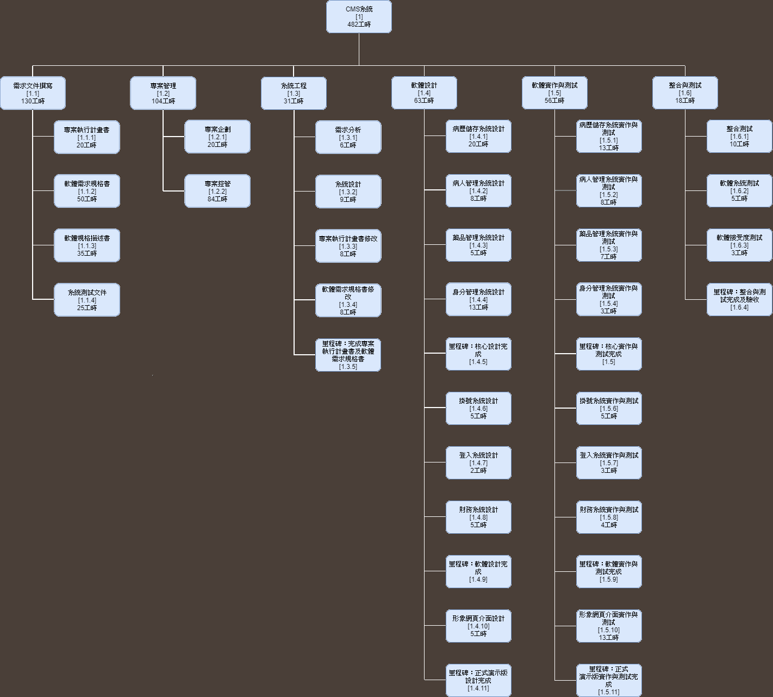
WBS

Slide 4
WBS

Slide 5
Task Assignments
職稱/角色 | 職務/角色描述 | 指派成員
組長 | 專案負責人，綜理專案進度及人員調度。 | 劉孝忠
前端負責人 | 前端系統負責人，綜理專案前端進度及助理調度。 | 蕭文全
前端助理 | 前端系統助理，協助前端負責人處理專案前端系統。 | 劉孝忠、古兆瑋、黃俊凱、陳冠穎
後端負責人 | 後端系統負責人，綜理專案前端進度及助理調度。 | 劉孝忠
後端助理 | 後端系統助理，協助後端負責人處理專案後端系統。 | 蕭文全、古兆瑋、黃俊凱、陳冠穎
文件負責人 | 文件負責人，綜理專案文件進度及助理調度。 | 陳冠穎
文件助理 | 文件助理，協助文件負責人處理專案文件。 | 劉孝忠、蕭文全、古兆瑋、黃俊凱

Slide 6
Team Scheduling
查核點編號 | 預定時間 | 查核重點 | 查核目標
MS-1 | 2019/10/9 | 確認完成專案執行計畫書（PEP）並繳交給客戶。 | 專案執行計劃書（PEP）
MS-2 | 2019/10/30 | 確認修正專案執行企畫書（PEP）。 確認完成軟體需求規格書（SRS）、系統介面雛型（UI prototyping）並繳交給客戶。 | 專案執行計劃書（PEP） 軟體需求規格書（SRS） 系統介面雛形（UI prototyping）
MS-3 | 2019/12/04 | 確認修正專案執行企畫書（PEP）、軟體需求規格書（SRS）。 確認完成軟體設計描述書漸進式第一版（SDD for Increment 1）並繳交給客戶。 | 專案執行計劃書（PEP） 軟體需求規格書（SRS） 軟體設計描述書漸進式第一版（SDD for Increment 1）

Slide 7
Team Scheduling
查核點編號 | 預定時間 | 查核重點 | 查核目標
MS-4 | 2019/12/25 | 確認修正軟體設計描述書漸進式第一版（SDD for Increment 1）。 確認完成軟體設計描述書漸進式第二版（SDD for Increment 2）並繳交給客戶。 確認專案已達到團隊成員期待，並進行展示。 | 軟體設計描述書漸進式第一版（SDD for Increment 1） 軟體設計描述書漸進式第二版（SDD for Increment 2） 專案之可用軟體（Working Software）
MS-5 | 2019/1/8 | 確認修正軟體設計描述書漸進式第二版（SDD for Increment 2）。 確認整合軟體設計描述書漸進式第一版（SDD for Increment 1）及軟體設計描述書漸進式第二版（SDD for Increment 2），並繳交給客戶。 確認完成系統測試文件（STD）並繳交給客戶。 確認完成符合團隊成員期待的成品。 | 軟體設計描述書（SDD） 系統測試文件（STD） 符合團隊成員期待的專案成品。

Slide 8
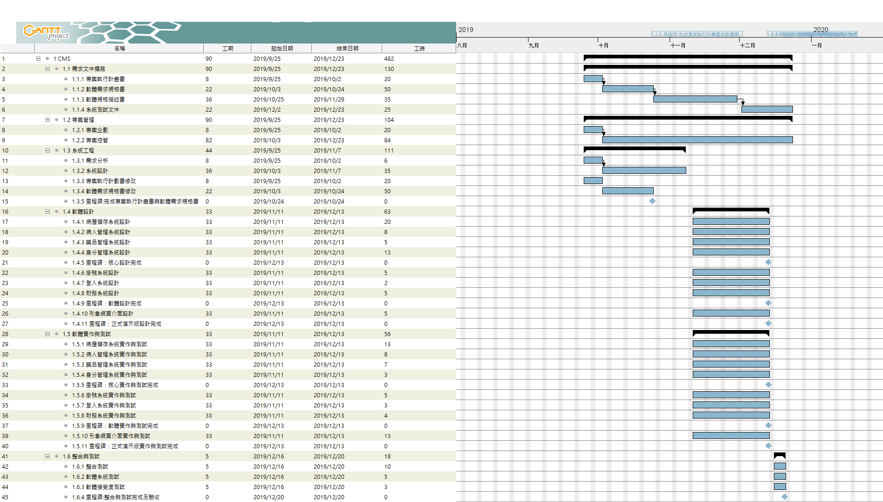
Team Scheduling

Slide 9
System Requirements
子系統名稱 | 功能
身分管理及登入子系統 (UIMLS) | 負責使用者身分管理及登入驗證。
病歷儲存子系統 (PEHRS) | 負責病歷紀錄之管理。
病人資訊管理子系統 (PIMS) | 負責病人個人資訊、其他醫療資訊之管理。
掛號子系統 (ORS) | 負責線上掛號、顯示掛號。
藥品管理子系統 (MMS) | 負責藥品資訊之管理。
財務子系統 (FS) | 負責收據資訊之歷史紀錄。
網站管理子系統 (WMS) | 負責診所形象網站之管理。

Slide 10
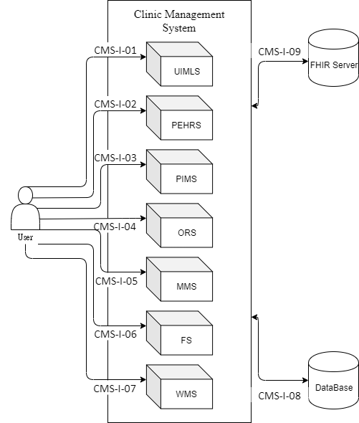
System Block Diagram CMS System
CMS-I-01：顯示身分管理及登入子系統
(UIMLS)介面
CMS-I-02：顯示病歷儲存子系統(PEHRS)介面
CMS-I-03：顯示病人資訊管理子系統(PIMS)
介面
CMS-I-04：顯示掛號子系統(ORS)介面
CMS-I-05：顯示藥品管理子系統(MMS)介面
CMS-I-06：顯示財務子系統(FS)介面
CMS-I-07：顯示網站管理子系統(WMS)介面
CMS-I-08：CMS能呼叫財務子系統(FS)
CMS-I-09：CMS能呼叫網站管理子系統(WMS)

Slide 11
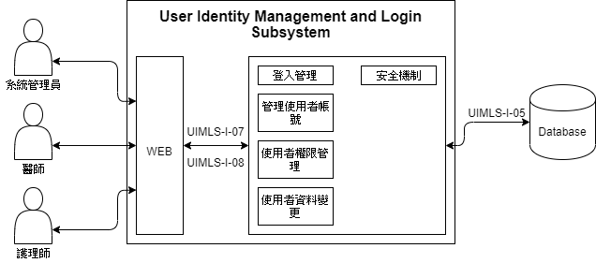
System Block Diagram UIMLS Subsystem
UIMLS-I-05：資料庫為MongoDB使用GraphQL作存取
UIMLS-I-07：網頁能夠向UIMLS進行登入帳號密碼驗證
UIMLS-I-08：UIMLS針對登入帳號的權限不同顯示不同網頁

Slide 12
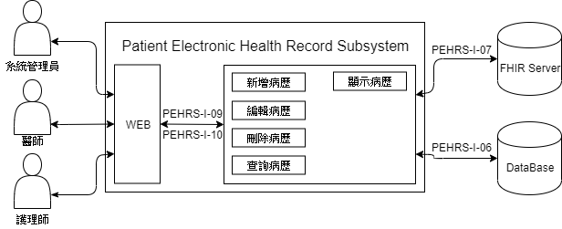
System Block Diagram PEHRS Subsystem
PEHRS-I-06：PEHRS能夠從MongoDB取得資料
PEHRS-I-07：PEHRS能夠從FHIR Server取得資料
PEHRS-I-09：Web能夠向PEHRS取得特定條件之病歷
PEHRS-I-10：Web能夠呼叫PEHRS顯示、新增、編輯、刪除、查詢病歷

Slide 13
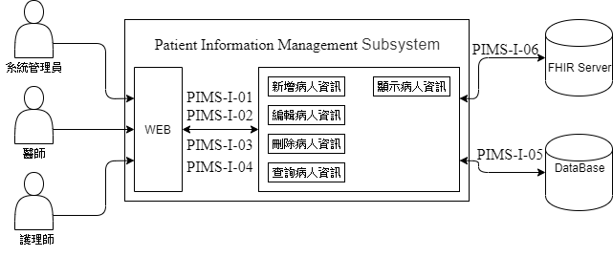
System Block Diagram PIMS Subsystem
PIMS-I-01：提供系統管理員、醫師、護理師身分操作介面
PIMS-I-02：提供瀏覽、刪除、查詢病人資訊的顯示介面
PIMS-I-03：提供新增、編輯病人資訊的顯示介面
PIMS-I-04：提供病人資訊的詳細資料顯示介面
PIMS-I-05：PIMS能夠從MongoDB取得資料
PIMS-I-06：PIMS能夠從FHIR Server取得資料

Slide 14
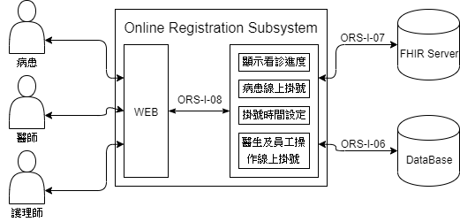
System Block Diagram ORS Subsystem
ORS-I-06：ORS能夠從MongoDB取得資料
ORS-I-07：ORS能夠從FHIR Server取得資料
ORS-I-08：登入資料接收及管理元件存取權限資料

Slide 15
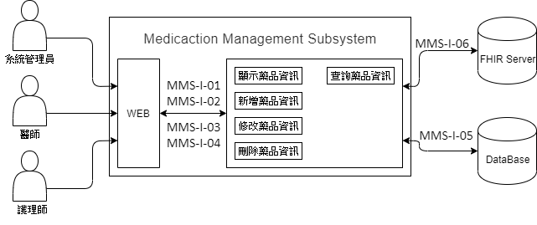
System Block Diagram MMS Subsystem
MMS-I-01：提供系統管理員、醫師、護理師身分操作介面
MMS-I-02：提供瀏覽、刪除、查詢藥品資訊的顯示介面
MMS-I-03：提供新增、編輯藥品資訊的顯示介面
MMS-I-04：提供藥品資訊的詳細資料顯示介面
MMS-I-05：MMS能夠從MongoDB取得資料
MMS-I-06：MMS能夠從FHIR Server取得資料

Slide 16
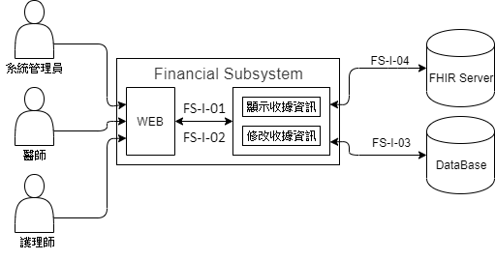
System Block Diagram FS Subsystem
FS-I-01：提供系統管理員、醫師、護理師身分操作介面
FS-I-02：提供瀏覽、新增、查詢收據的顯示介面
FS-I-03：FS能夠從MongoDB取得資料。
FS-I-04：FS能夠從FHIR Server取得資料

Slide 17
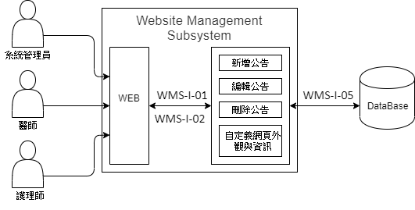
System Block Diagram WMS Subsystem
WMS-I-01：提供系統管理員、醫師、護理師身分操作介面
WMS-I-02：提供瀏覽、新增、編輯、刪除公告的顯示介面
WMS-I-05：Web能夠呼叫WMS自定義診所官方網站之外觀樣式及顯示的資訊

Slide 18
Demo Prototype
https://cms.mino.tw/

